Slide 1
الاعلام الصحي عبر الشراكة المجتمعيه
د احمــــد الشـــطي
استشاري الصحة العامة – الطب المهني والبيئي
وزاره الصحه – كلية الطب – دولة الكويت

Slide 2
المحتويات
الإعلان والاعلام
تعريف الصحة
تطور مفاهيم الصحة المجتمعية ( ثقافه. توعيه. تعزيز. المعافاة. الأميه)
المحددات الاجتماعية للصحة
المبادرات المجتمعية.
خطوات لتهيئه المجتمعات
التحديات
التوصيات

Slide 4
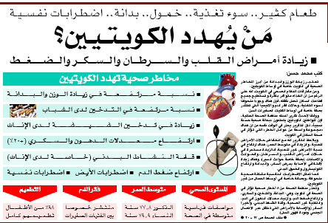

Slide 5
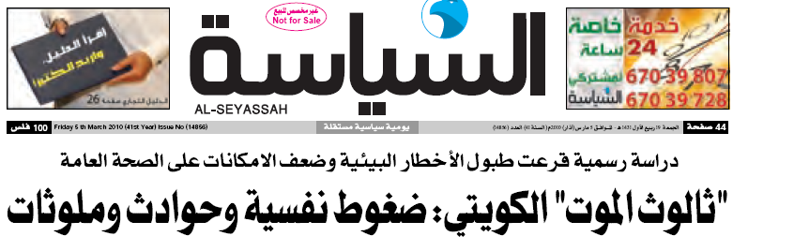


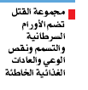

Slide 6
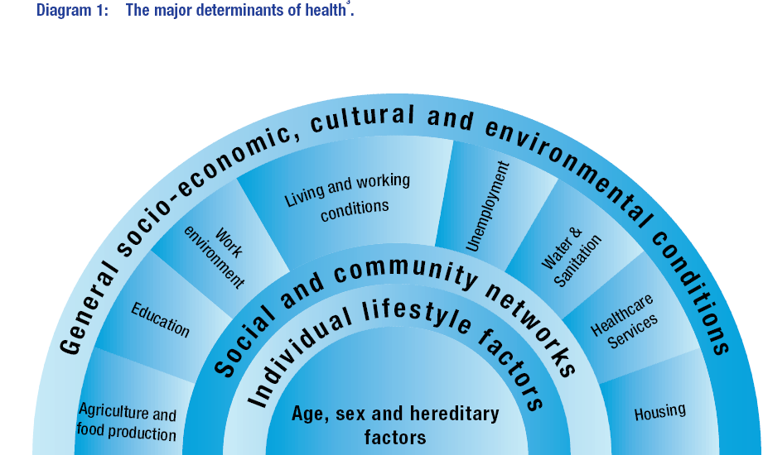

Slide 7
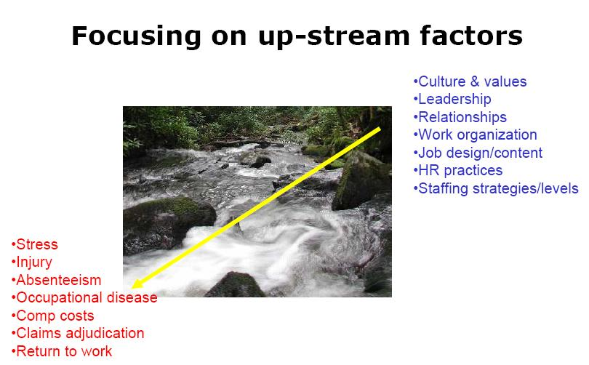

Slide 8

“EMAN” Study
For Every 100 Kuwaiti ( from 20-64 year)
Low fruit and vegetable | 81
Overweight &OBESITY | 75.4
Physical Inactivity | 55.4
Cholesterol raised | 38.6
Smoking | 20.6
Hypertension | 20.5
Diabetes Mellitus | 12.4
Alcohol Consumption | 2.7
At least 3 risk factors | 70
8

Slide 9
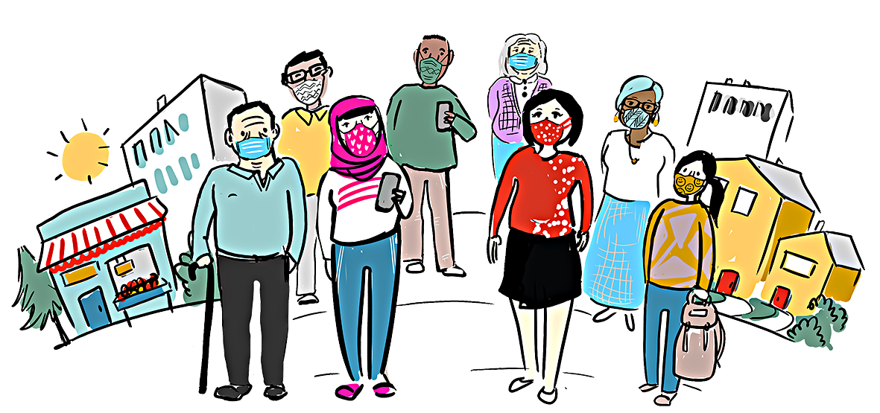
10 خطوات لتهيئة المجتمعات
ما الذي يتعين على البلدان القيام به لتهيئة المجتمعات المحلية لتلقي اللقاحات أو العلاجات أو الاختبارات الجديدة لكوفيد-19
22 شباط/فبراير 2021

Slide 10
استعد، جاهز، انطلق..
يعدّ اطلاع المجتمعات المحلية وإشراكها وتمكينها ركيزة أساسية لتلقي اللقاحات والعلاجات والاختبارات اللازم طرحها للحد من تفشي عدوى كوفيد-19 وإنقاذ الأرواح
عندما تهتم المجتمعات المحلية وتشارك بالكامل على امتداد دورة التخطيط والتوزيع والتقييم للأدوات الطبية البيولوجية الجديدة، يمكن أن يسهم ذلك في زيادة الطلب على هذه الأدوات مما يؤدي إلى تبنيها واستعمالها على نطاق واسع وفعال.
وتمكين الأفراد والمجتمعات ليس فكرة تجريدية وإنما توجد إجراءات ملموسة وقابلة للقياس يمكن اتخاذها لضمان إشراك المواطنين واستعدادهم لدعم الأدوات الطبية البيولوجية الجديدة. ورغم أن احتياجات التواصل والإبلاغ قد تتباين بعض الشيء لكل واحدة من هذه الأدوات، فإن المبادئ التي تعزز طرحها بصورة مأمونة وناجحة تظل ثابتة.
تشكّل الخطوات العشر التالية مبادئ راسخة للاتصال بشأن المخاطر والمشاركة المجتمعية (RCCE). وهي مبادئ أثبتت قوتها وفعاليتها. ومن شأنها مجتمعةً أن تضع المجتمعات في صلب عملية نشر اللقاحات والعلاجات والاختبارات الجديدة، وأن تعزز الثقة التي تشكل حجر الأساس في أي عمل مجتمعي.

Slide 11

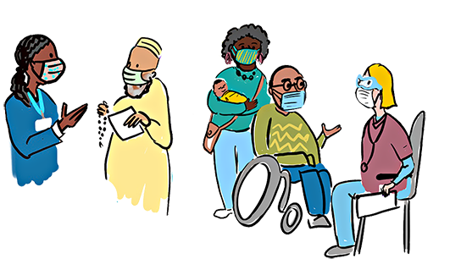
أشرك الناس في القرارات المتعلقة بهم
الخطوة
1
يصبح الأفراد أكثر استعداداً للقيام بما يلزم عند إشراكهم في اتخاذ القرار. احرص على إشراك المجتمعات مبكراً واعمل على استشارتهم والتعاون معهم وتمكينهم. لا تترك أي مجتمع محلي خلف الركب.
ابدأ المناقشات مع المجتمعات المحلية لفهم السياقات الاجتماعية الثقافية وديناميات السلطة. حدد ملامح الشبكات والشخصيات المؤثرة في المجتمع المحلي.
حدد نوع تدخلات المشاركة المأمونة والممكنة والمقبولة.

Slide 12
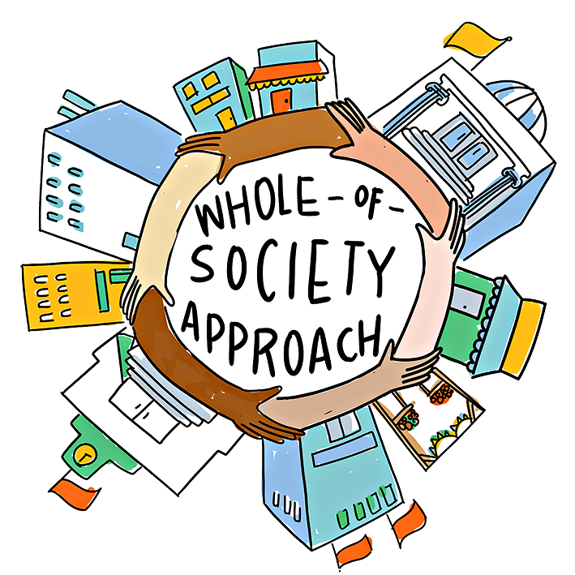
حافظ على الثقة وعززها من خلال تعزيز الأواصر الرسمية وغير الرسمية
الخطوة
2
نسّق الإجراءات عبر أوسع مجموعة ممكنة من أصحاب المصلحة. فالنهج الشامل للمجتمع ككل هو النهج الأنجح. الثقة تدفع المجتمعات للتكاتف في العمل وهو ما يكتسي أهمية فائقة في سياق الرعاية الصحية والخدمات.
قم بتفعيل أو تعزيز آليات التنسيق للاتصال بشأن المخاطر والمشاركة المجتمعية واستخدام هياكل الصحة والاستجابة القائمة لدعم تأهب النظام الصحي على جميع المستويات. احرص على وجود تمثيل للمجتمع المدني والفئات الضعيفة. اعمل بشكل وثيق مع اللجان والأفرقة الاستشارية الأخرى مثل المجموعة الاستشارية الوطنية بشأن التمنيع.
أنشئ "تحالفاً" وطنياً مستقلاً للشخصيات المؤثرة وأصحاب المصلحة، أو عزز هذا التحالف إن كان قائماً، ليشارك في الاستماع للآراء والدعوة والتثقيف والتصدي للشائعات والمعلومات المضللة وتعزيز الوعي في مجالي الصحة واللقاحات.

Slide 13
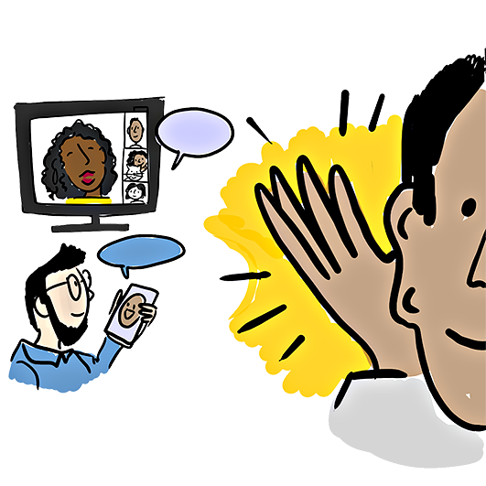
كن أذناً صاغية
الخطوة
3
التمس ملاحظات المجتمعات المحلية وآراءها بشكل منتظم وتجاوب معها.
من شأن ذلك تحسين العلاقة وبناء الثقة بين المجتمعات المحلية والسلطات الصحية العامة.
أنشئ آليات لالتماس ملاحظات المجتمعات المحلية من أجل تعزيز المساءلة وضمان الإصغاء لمعتقدات المجتمعات المحلية وتساؤلاتها وشواغلها ومقترحاتها.
وجّه التكييف المستمر لتدابير الاستجابة لجائحة كوفيد-19 على نحو فعال وسلس ومأمون وموثوق.

Slide 14
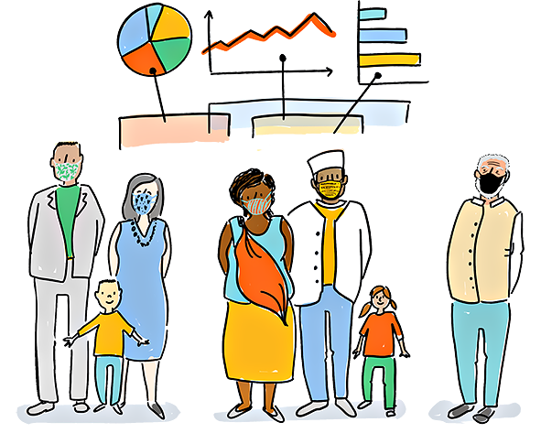
استخدم البيانات لاتخاذ القرار وتصحيح المسار
الخطوة
4
تتيح البيانات الاجتماعية منظوراً هاماً عن الثغرات المعرفية للمجتمع ومفاهيمه وسلوكياته. ولفهم الدوافع السلوكية أهمية فائقة أيضاً في استيعاب سبب تمسك الناس أو تقاعسهم عن تطبيق التدابير الصحية والاجتماعية العامة. والطريقة الأفضل لفهم موضوع بالغ التعقيد مثل السلوك البشري هي استخدام مزيج من مصادر البيانات.
خذ في الحسبان ملاحظات المجتمع ومراقبة وسائل التواصل الاجتماعي واستقصاء الآراء وبيانات المسوح للتوصل إلى فهم أفضل للثغرات المعرفية للمجتمع ومفاهيمه وسلوكياته.
استخدم هذه المعارف لتوجيه عملية صنع القرار على جميع المستويات.

Slide 15
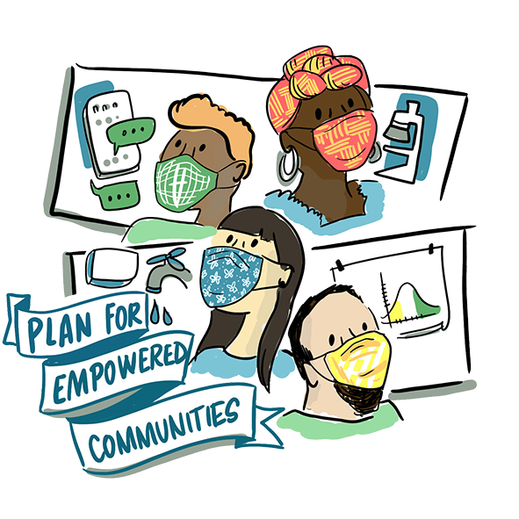
احرص بشدة على إشراك الناس في التخطيط
الخطوة
5
من شأن مشاركة المجتمع في التخطيط أن تسهم في تحسين الخدمات وضمان إنصافها والمساعدة في إزاحة العراقيل. وتكتسي هذه المشاركة أهمية خاصة عند طرح أدوات وخدمات جديدة، مثل اللقاحات أو العلاجات أو أنواع الاختبار الجديدة.
احرص على إشراك المجتمعات في التصميم المشترك للحلول.
استخدم تحليلات البيانات الاجتماعية لإعداد خطط العمل الخاصة بالاتصال بشأن المخاطر والمشاركة المجتمعية (RCCE) واستعراضها بانتظام وتحديثها.
ينبغي وضع خطط للتأهب في مجال الاتصال بشأن الأزمات في إطار هذه العملية.

Slide 16
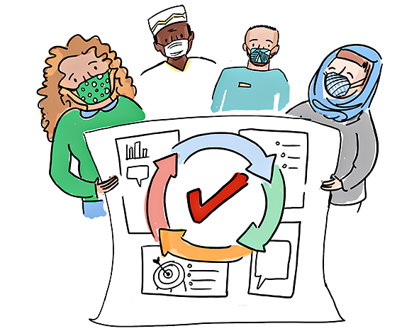

أشرك الناس في قياس النجاح
الخطوة
6
علمتنا التجارب أن المشاركة المجتمعية الواسعة النطاق في أنشطة الرصد والتقييم تدعم استدامة البرامج وتعزز المساءلة المشتركة والاستخدام الأمثل للموارد.
عزز المشاركة المجتمعية في إعداد عملية الرصد والتقييم. وأشرك المجتمع المدني والفئات المجتمعية في جهود الرصد والإبلاغ والمساءلة المشتركة لتعزيز فرص تبني المجتمع للتدخلات الجديدة على نطاق واسع وقبول مسؤوليته عنها.

Slide 17
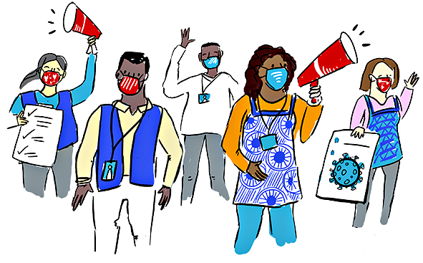
بادر إلى توظيف وتمكين المزيد من الكفاءات في مجال الاتصال والمشاركة المجتمعية
الخطوة
7
يتيح الدعم في مجال الاتصال بشأن المخاطر والمشاركة المجتمعية (RCCE) تكوين صلات فائقة الأهمية بين المجتمعات المحلية والخدمات الصحية. وتدعم هذه الكفاءات السلطات الوطنية في اتخاذ قرارات مستنيرة في مجالي التأهب وحماية صحة الأفراد والمجتمع.
حدد بوضوح المجالات التي تحتاج إلى كفاءات في مجال الاتصال والمشاركة (RCCE) وبادر إلى توظيفها على الفور.
عيّن قيادات في مجال الاتصال والمشاركة على جميع المستويات وزوّدها بسلطة التنسيق مع الشركاء.
احرص على وضع وتطبيق وإنفاذ إجراءات تشغيل موحدة (SOPs)، إن لم تكن قائمة أصلا، كأداة مركزية للتنسيق وضمان الجودة في مجال الاتصال والمشاركة (RCCE).

Slide 18
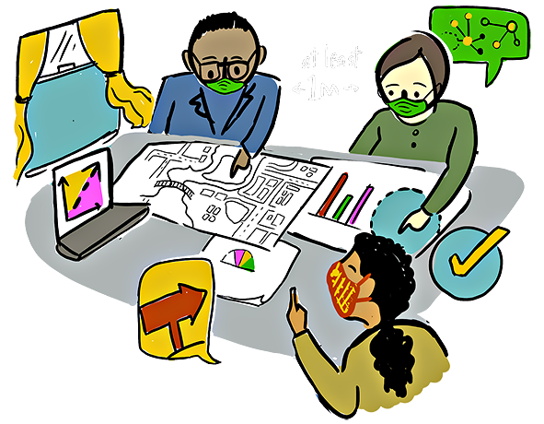

احرص على بناء القدرات وتطوير المهارات للاستفادة منها إلى ما بعد جائحة كوفيد-19
الخطوة
8
يسمح تدريب القوى العاملة الصحية المجتمعية بإيجاد حلول محلية للمسائل المحلية. أشرك العاملين في الخطوط الأمامية والمتطوعين والقيادات المجتمعية وقادة التعبئة المجتمعية/الاجتماعية من منظمات المجتمع المدني والمنظمات الدينية والجماعات النسائية والشبابية المحلية، في أنشطة بناء القدرات لضمان الاستدامة.
لتحقيق أفضل النتائج، أنشئ منظومة دعم مستمر بين النظراء لقادة التعبئة المجتمعيين والشبكات المجتمعية.

Slide 19
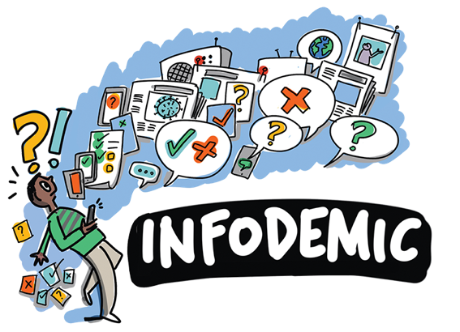
تصدّ لأوبئة المعلومات
الخطوة
9
الوباء المعلوماتي يشير إلى السيل الجارف من المعلومات – جيدة كانت أم سيئة – الذي يجعل من الصعب على الناس اتخاذ قرارات بشأن صحتهم. فالوباء المعلوماتي المحيط بمرض كوفيد-19 يمكن أن يلحق الضرر بالصحة.
اضمن إتاحة معلومات موثوقة وتصدّ بفعالية للمعلومات المضللة والشائعات.
قم بتفعيل أو تعزيز القدرات الوطنية في مجال تحري الحقائق ورصد الشائعات، علماً أن الشائعات والمعلومات المضللة قد لا يقل خطرها عن جائحة كوفيد-19 نفسها.

Slide 20
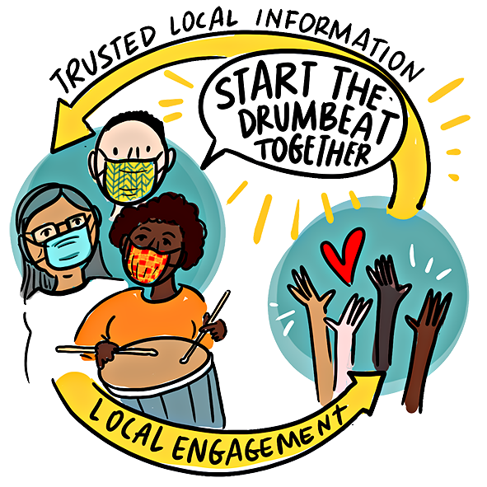
نسّق الإيقاع وباشر العمل معاً
الخطوة
10
من شأن التفاعل المتبادل المتسق مدعوماً بالمعلومات المستقاة من قنوات موثوقة محلياً أن يعزز المفاهيم الإيجابية ويستحث العمل.
أنشئ قنوات الاتصال ذات الأولوية واتفق مع المجتمعات المحلية عليها في أسرع وقت ممكن.
اعمل مع المجتمعات المحلية على تكييف الرسائل الصحية والعلمية مع السياقات الجديدة، قدر الإمكان.

Slide 21
فهرس مرجعي
Bedson J, Jalloh MF, Pedi D, Bah S, Owen K, Oniba A, et al. Community engagement in outbreak response: lessons from the 2014–2016 Ebola outbreak in Sierra Leone. BMJ Global Health 2020;5:e002145. Available from doi:10.1136/ bmjgh-2019-002145
Figueiredo A, Simas C, Karafillakis E, Paterson P, Larson H. Mapping global trends in vaccine confidence and investigating barriers to vaccine uptake: a large-scale retrospective temporal modelling study. Lancet 2020;396: 898-908. Available from: doi.org/10.1016/S0140-6736(20)31558-0
Gillespie AM, Obregon R, El Asawi R, Richey C, Manoncourt E, Joshi K, et al. Social mobilization and community engagement central to the Ebola response in West Africa: lessons for future public health emergencies. Glob Health Sci Pract 2016;4(4): 626–46 Available from: https://doi.org/10.9745/GHSP-D-16-00226
Gilmore B, Ndejjo R, Tchetchia A, Claro V, Mago E, Diallo AA, et al. Community engagement for COVID-19 prevention and control: a rapid evidence synthesis. BMJ Global Health 2020;5:e003188. Available from: doi:10.1136/ bmjgh-2020-003188
GOARN, IFRC, UNICEF, WHO. COVID-19 Global Risk Communication and Community Engagement Strategy, December 2020 - May 2021: Geneva, World Health Organization: 2020
IFRC. Community engagement and accountability toolkit. Geneva, IFRC: 2017
IFRC, UNICEF, WHO. Risk Communication and Community Engagement (RCCE) Action Plan Guidance COVID-19 Preparedness & Response. Geneva, World Health Organization: 2020

Slide 22
فهرس مرجعي
Maher R, Murphet B. Community engagement in Australia’s COVID-19 communications response: learning lessons from the humanitarian sector. Media International Australia: 2020. Available from: doi.org/10.1177/1329878X20948289
Mohseni M and Lindstrom M. Social capital, trust in the health-care system and self-rated health: the role of access to health care in a population-based study. Soc Sci Med 2007; 64: 1373–1383. Available from: 10.1016/j.socscimed.2006.11.023
UNICEF. Minimum Quality Standards and Indicators for Community Engagement, UNICEF: 2020
UNICEF, WHO. The Vaccine Readiness Assessment Tool (VIRAT). Geneva, World Health Organization: 2020
UNICEF, WHO. Guidance on developing a national deployment and vaccination plan for COVID-19 vaccines. Geneva, World Health Organization: 2020
UN Woman, IFRC, OCHA, WHO. COVID-19: How to include marginalized and vulnerable people in risk communication and community engagement. Geneva: 2020
WHO. 1st WHO infodemiology conference - How infodemics affect the world & how they can be managed, June-July 2020. Geneva, World Health Organization: 2020
WHO. Risk Communication and Community Engagement (RCCE) Considerations: Ebola Response in the Democratic Republic of the Congo. Geneva, World Health Organization, Emergencies Programme: 2018

Slide 23
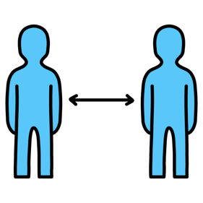




تدابير الحماية من كوفيد-19
من أجل حماية نفسك والآخرين
حافظ على التباعد الجسدي
واظب على غسل يديك
ارتد كمامة
اسعل واعطس في ثنية مرفقك
احرص على التهوية أو افتح النوافذ

Slide 24
الرؤية
كلنا شركاء فى حماية أولادنا
ومستقبل أمتنا
الرسالة
وتعاونوا على البر والتقوى
نحن الحاضر وهم المستقبل

Slide 25
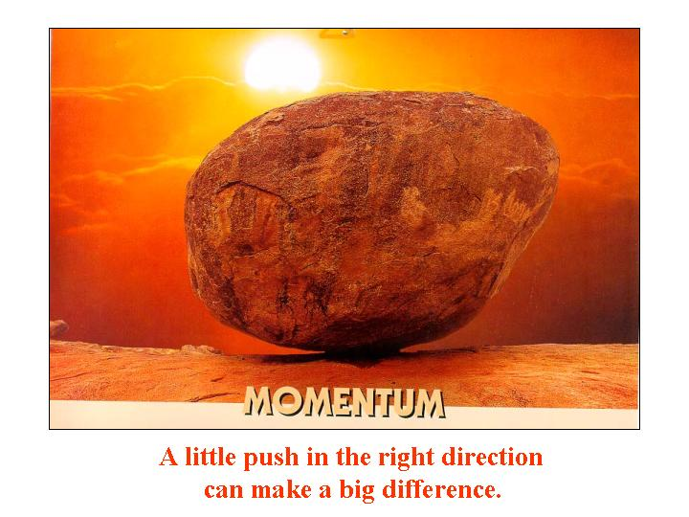

Slide 26

Thank you
شكرا
Dr Ahmad Al-Shatti
BMS, MBBS, MSC, FFOM
Director, Occupational Health Dept. MoH. KUWAIT
ahmad.alshatti2011@yahoo.com
@alshatti_ahmad

